Slide 1
Android开发实战经典
第7章： Android中的基本控件（下）
—— 时钟组件：AnalogClock与DigitalClock
北京魔乐科技软件学院
李兴华

Slide 2
本章目标
掌握AnalogClock与DigitalClock的使用；

Slide 3
时钟组件
时钟显示在任何手机上都是不可缺少的功能，而在Android之中专门为用户提供两个时钟组件：AnalogClock与DigitalClock，这两个类的继承结构如下所示：
  AnalogClock类的继承结构：
    java.lang.Object
    ↳ android.view.View
    ↳ android.widget.AnalogClock
  DigitalClock类的继承结构：
    java.lang.Object
    ↳ android.view.View
    ↳ android.widget.TextView
    ↳ android.widget.DigitalClock

Slide 4
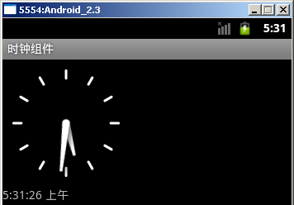
范例：显示时钟

Slide 5
范例：在main.xml文件之中定义钟表组件
<?xml version="1.0" encoding="utf-8"?> <LinearLayout → 线性布局管理器 xmlns:android="http://schemas.android.com/apk/res/android" android:id="@+id/MyLayout" → 布局管理器ID android:orientation="vertical" → 所有组件垂直摆放 android:layout_width="fill_parent" → 组件宽度为屏幕宽度 android:layout_height="fill_parent"> → 组件高度为屏幕高度 <AnalogClock → 指针时钟组件 android:id="@+id/analog" → 组件ID，程序中使用 android:layout_width="wrap_content" → 组件宽度为显示宽度 android:layout_height="wrap_content" /> → 组件高度为显示高度 <DigitalClock → 数字时钟组件 android:id="@+id/digital" → 组件ID，程序中使用 android:layout_width="wrap_content" → 组件宽度为显示宽度 android:layout_height="wrap_content" /> → 组件高度为显示高度 </LinearLayout>

Slide 6
小结
AnalogClock可以完成指针时钟的显示；
DigitalClock可以完成数字时钟的显示。

Slide 7





下一章内容
计时器：Chronometer

